Slide 1
인 공 지 능 과 보 안 기 술
“ Let There Be
Color ”
20184887 박지균
20183300 윤성빈
20186033 임채원
20184141 황수인

Slide 2
I N D E X
·
“Let there be color”
·
원리
·
코드 분석
·
예시
·
마무리
·

Slide 3
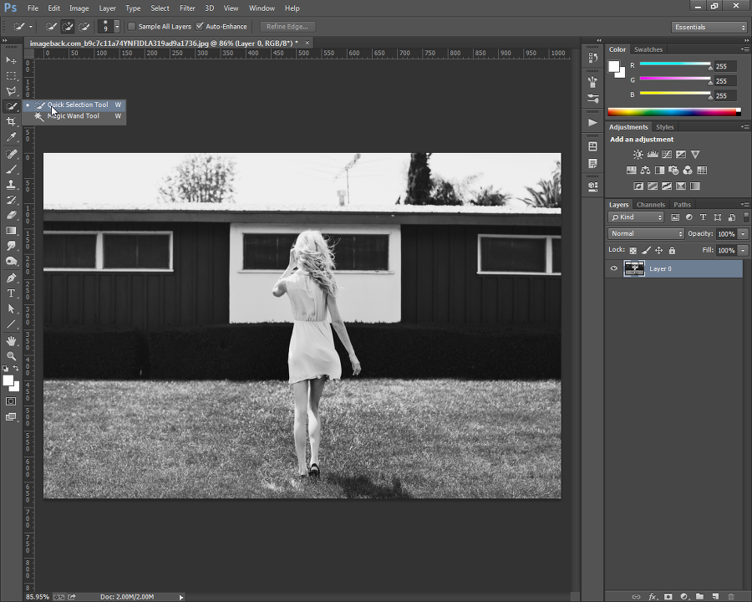
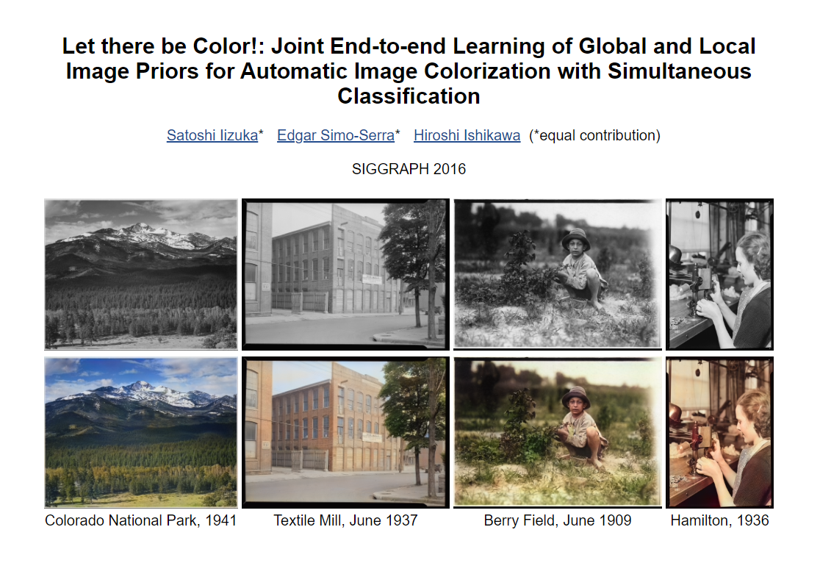
“ LET THERE BE COLOR ”
원래 사람의 수작업으로 시간과 비용이 많이 소모되었던 컬러화 작업을 인공지능 기술을 활용하여 사람을 거치지 않고 자동으로 색을 입힐 수 있게 됨

Slide 4
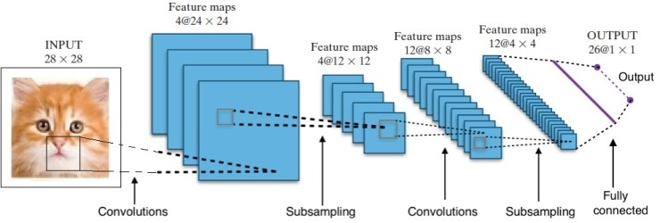
“ LET THERE BE COLOR ”
핵심기술: CNN
사진에서 점, 선, 면 정보를 분석하여 사진 속 부분 정보를 기존의 사물정보와 합쳐 색깔을 입히는 방식
환경에 관련된 (공간, 시간, 계절) 보편적 정보들을 사진 속에서 추출해 내어 사물의 정확한 색을 뽑아 낼 수 있음

Slide 5
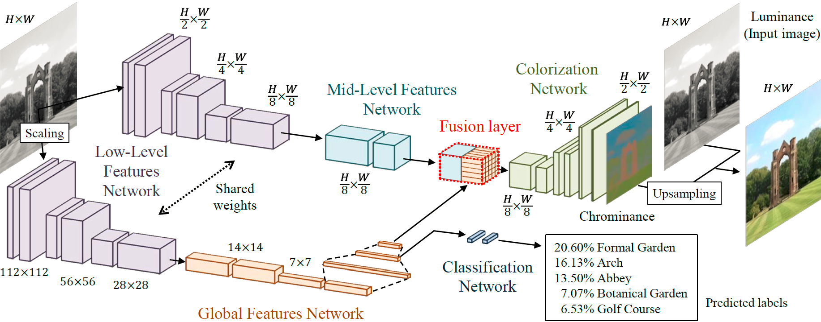
원리

Slide 6
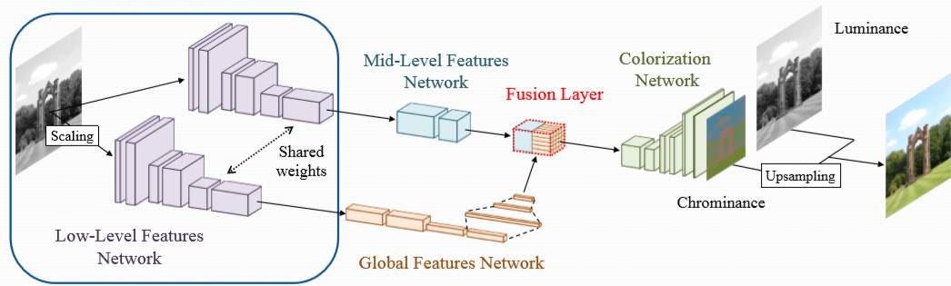
원리
* 1xHxW 크기의 이미지를 입력 받아 낮은 레벨 특징에 해당하는 가장자리와 코너를 추출
* 이 네트워크에서 ½크기로 계속 줄여가며 채도 이미지 출력
* 여기서는 6개의 컨볼루션 레이어가 사용됨(3x3, strided, ReLU)

Slide 7
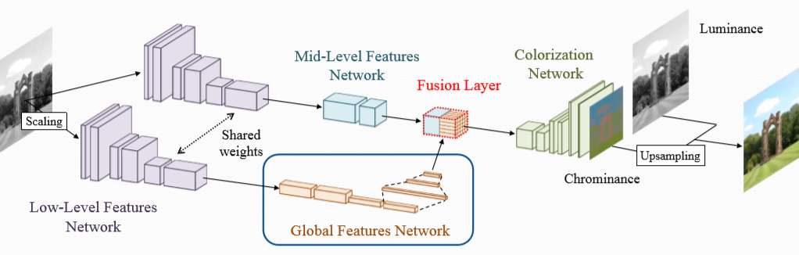
원리
* 낮은 레벨 특징을 받아서 256 차원 벡터로 변환
* 여기서는 4개의 컨볼루션 레이어(3x3, strided, ReLU)와 3개의 fully connected 레이어가 사용됨

Slide 8
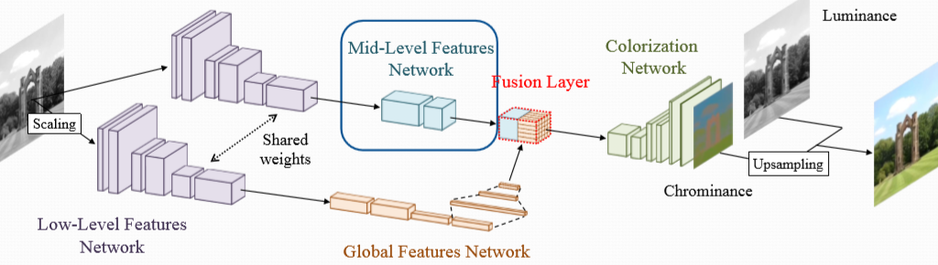
원리
* 낮은 레벨 특징을 받아서 256xH/8xW/8 행렬로 변환
* 여기서는 2개의 컨볼루션 레이어가 사용됨(3x3, ReLU)

Slide 9
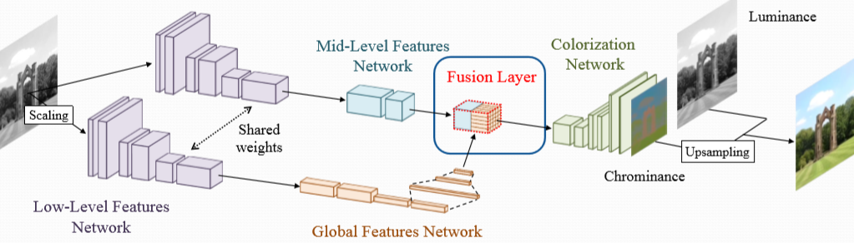
원리
* 중간 레벨 특징 (256xH/8xW/8)과 글로벌 특징 (256)을 입력값으로
받고, 256xH/8xW/8 행렬을 생성
* Fusion Layer는 중간 레벨 특징의 일반 컨볼루션 레이어처럼 작동
* 하지만 가중치 매트릭스는 글로벌 특징에 대한 가중치를 포함하도록
확장된 상태

Slide 10
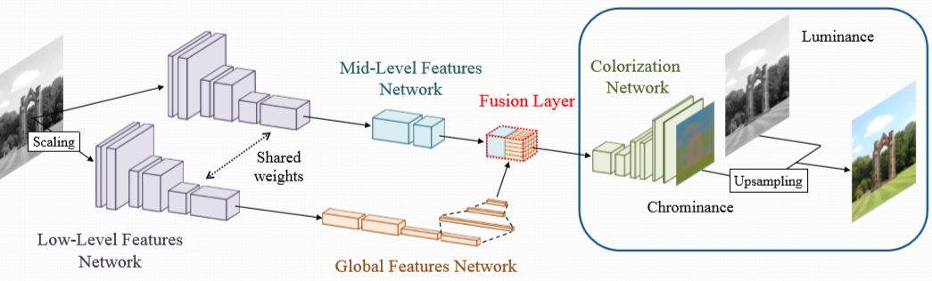
원리
* 256xH/8xW/8 매트릭스(글로벌 및 중간 레벨 특징의 혼합)를 받아 2xHxW 출력(L*a*b* 컬러 공간의 색상)을 생성
* 여기서 업샘플링과 가장 근접한 레이어와 결합된 몇 개의 컨볼루션 레이어 사용하여 색을 도출

Slide 11
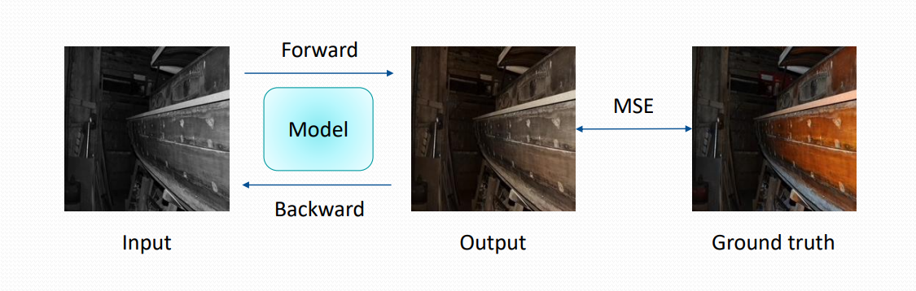
원리
Training of Colors
색의 정확성을 높이기 위해 평균 제곱 오차(MSE) 기준을 사용하여 입력을 흑백사진으로, 목표출력을 원본사진으로 두고 그 두 값의 차이를 손실로 계산하여 이러한 손실을 모든 매개변수에 역전파하여 업데이트함

Slide 12
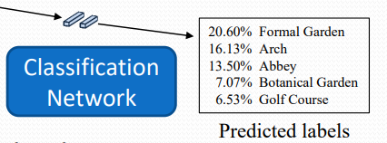
원리
Jointly Training
* MSE를 사용하여 좋은 성능을 얻을 수 있지만 실내인지, 실외인지와 같은 환경에 대한 글로벌 특징과 맥락을
파악을 못해 색의 정확도가 떨어질 수 있음
* 이를 위해 분류 작업을 위한 두개의 fully connected 레이어를 만들어 색채화와 함께 분류 학습 시행
* 글로벌 특징 네트워크에 연결된 분류 네트워크.

Slide 13
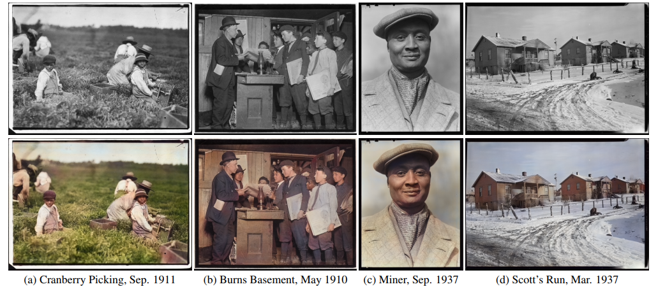
예시

Slide 14
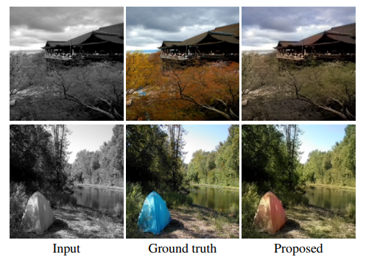
예시
Input: 흑백사진 입력
Ground truth: 원본
Proposed: 인공지능 출력값

Slide 15
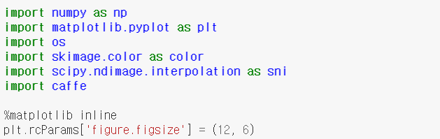
코드 분석
Richard Zhang, Phillip Isola, Alyosha Efros // Colorization
https://github.com/richzhang/colorization/blob/master/colorization/demo/colorization_demo_v2.ipynb
(1) 모듈 불러오기 및 초기 설정
전반적인 행렬 연산 등을 위함
시각화 패키지를 위함
os 명령어를 사용하기 위함
이미지의 색과 관련된 일을 수행하기 위함
이미지를 사용하여 데이터 보간법을 하기 위함
파이썬 기반 딥러닝 프레임워크 caffe 사용을 위함
실행결과(Rich Output)을 바로 그래프로 표현
시각화한 대상의 크기를 (12,6)으로 설정

Slide 16
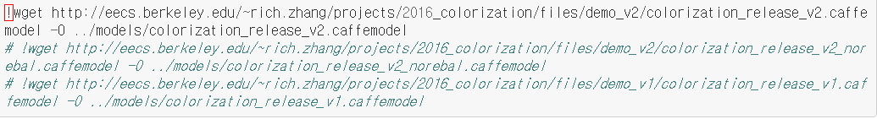
코드 분석
(2) 컬러화 모델 다운로드(caffemodel 형식)
Caffe : 이미지 분류를 위한 강력한 프레임워크를 만들기 위해 시작된 머신러닝 모델
Tensorflow에서 Tensor 역할을 하는 Blob(N차원 배열)이 있음

Slide 17
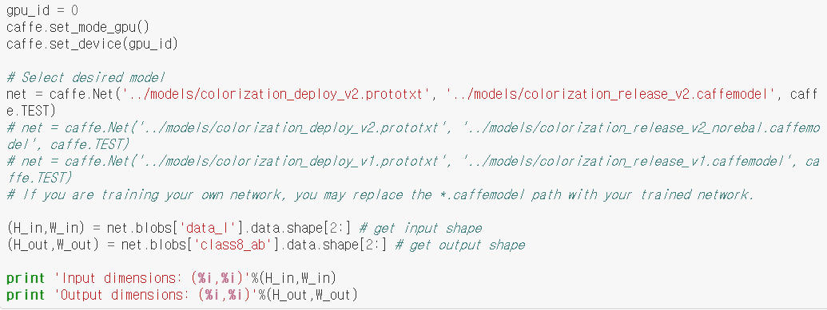
코드 분석
(3) 컬러화 모델 열고 준비
Gpu를 사용해서 caffe를 돌리고, 그 gpu의 순서를 정함
위에서 불러온 컬러화 모델 호출
시각화한 대상의 크기를 (12,6)으로 설정
결과는 (224,224)랑 (56,56)
#data_l(caffemodel의 입력 blob) #class8_ab(출력 blob)
#blob(n차원의 배열로, 이를 사용해서 데이터를 저장하고 소통)d의 [2:]
(배열의 3번째부터 전체)를 입력/출력 크기의 높이, 넓이로 설정

Slide 18
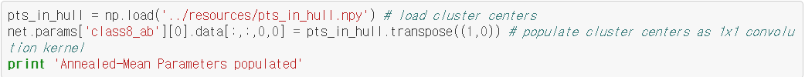
코드 분석
(4) Annealing
cnn의 매개변수로 클러스터 센터를 불러오고
1x1 convolution 커널에 채움
Annealing : 최소의 상태를 향해서 학습이 진행되는 동안에 파라미터의 값을 임의로
진동시켜서 지역 최소값에 빠지지 않고 전역적인 최소값에 도달하도록 만드는 기법

Slide 19
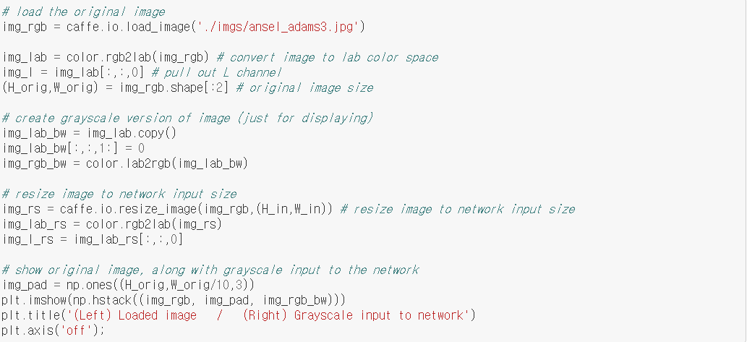
코드 분석
(4) 이미지 로드
이미지를 lab 색상 공간으로 변환 → 네트워크에 연결하기 위함 (입력값 data_l)
L 채널 설정 --> 위 이미지의 전체*전체*1번째 차원
원본 이미지 크기 설정(맨 처음에 입출력값 설정한 거랑 동일하게)
원본 이미지를 복사한 후 흑백 값으로 설정
사이즈 조정 → 맨 처음에 설정한 사이즈 (224,224)로 설정

Slide 20
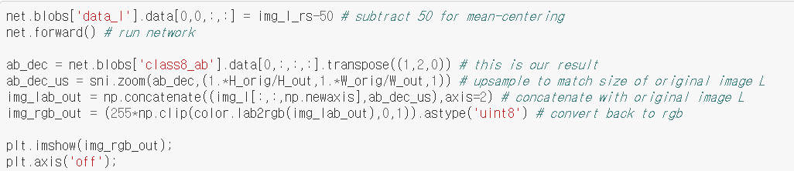
코드 분석
(4) 컬러화
평균 중심화(Mean-centering)를 위해 50을 빼서 설정하고 data_l(입력값)에 형식에 맞게 넣음
출력값을 ad_bec변수로 설정한 후 원본 이미지의 크기와 동일하게끔 업샘플링, 원본 이미지(img_l)와 결합한 후 그것을 rgb(컬러화로 변경)

Slide 21
인 공 지 능 과 보 안 기 술
Question
and
Comment

